Slide 1
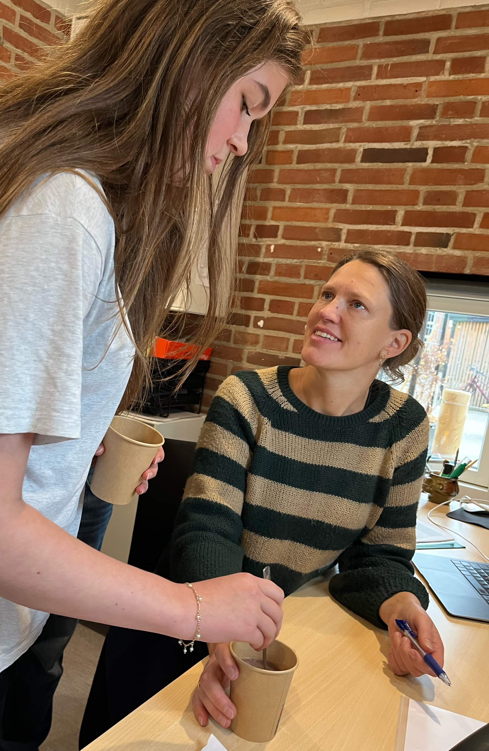
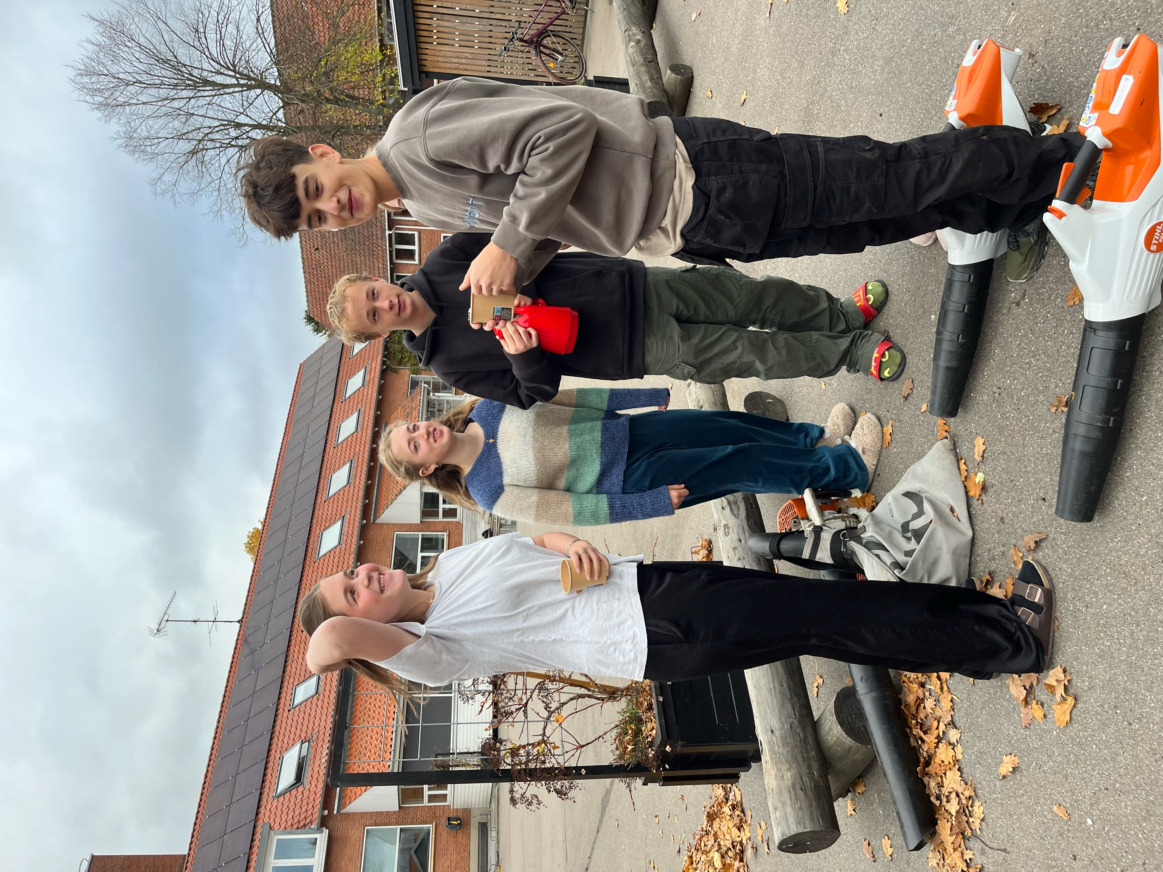
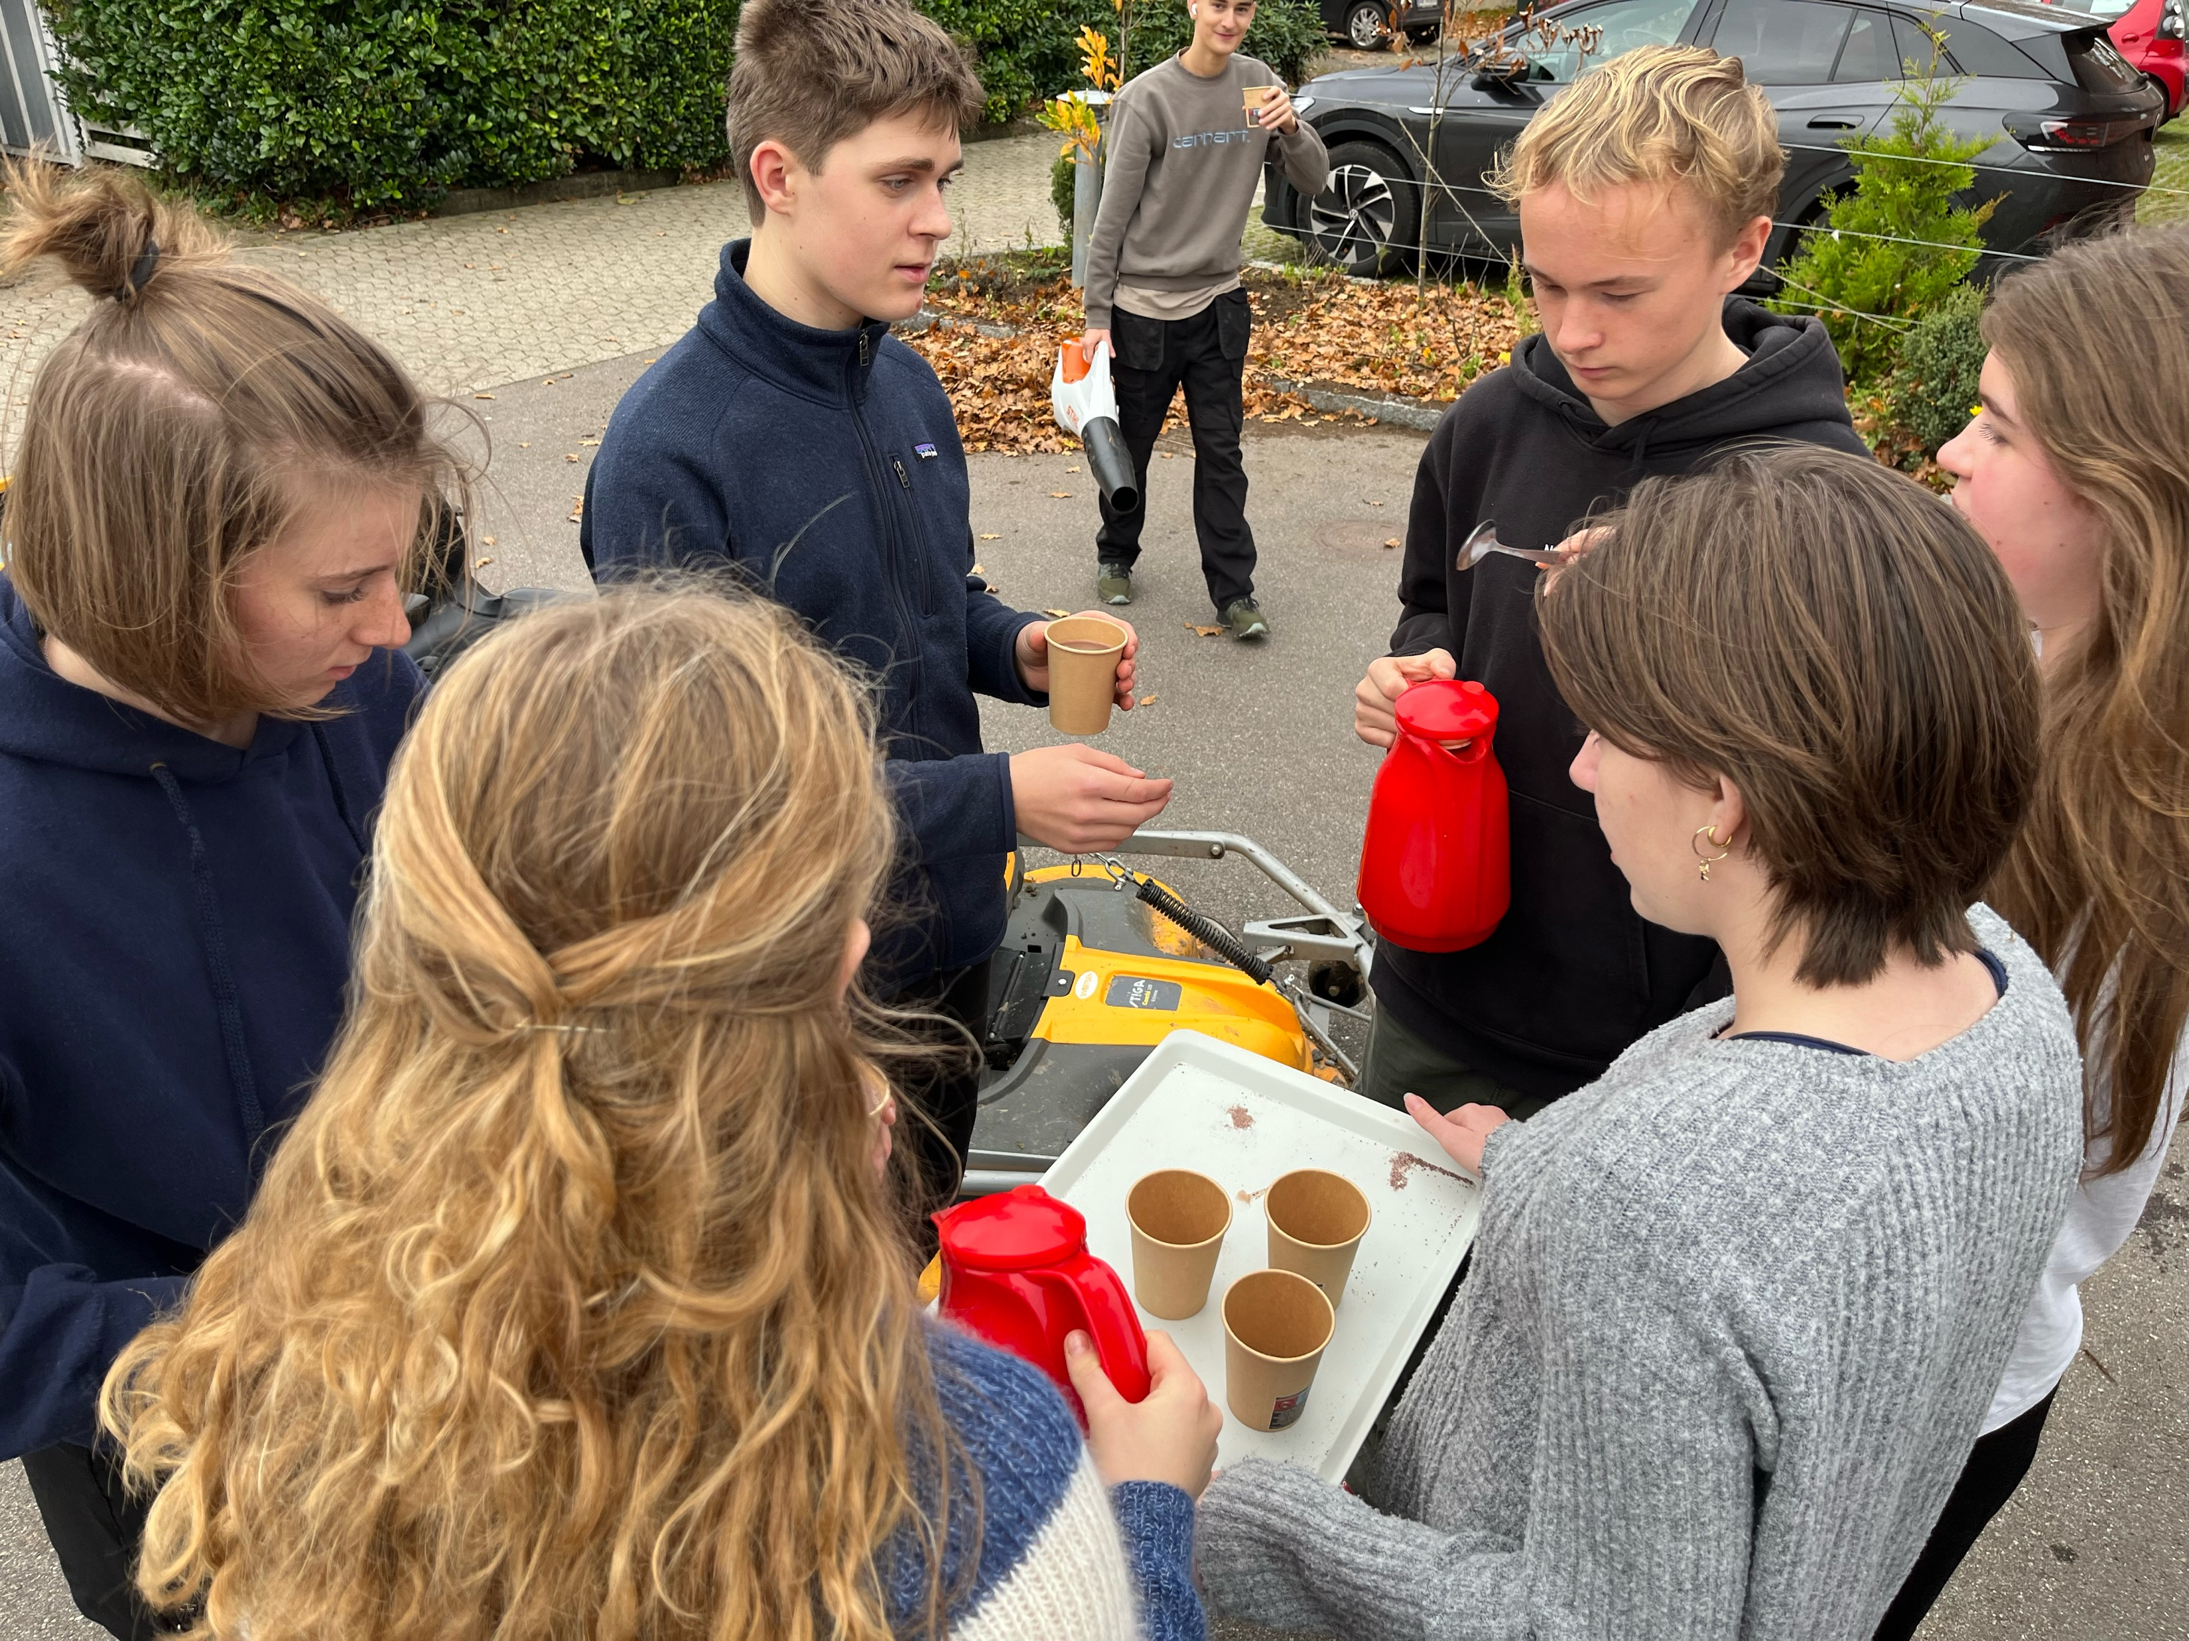
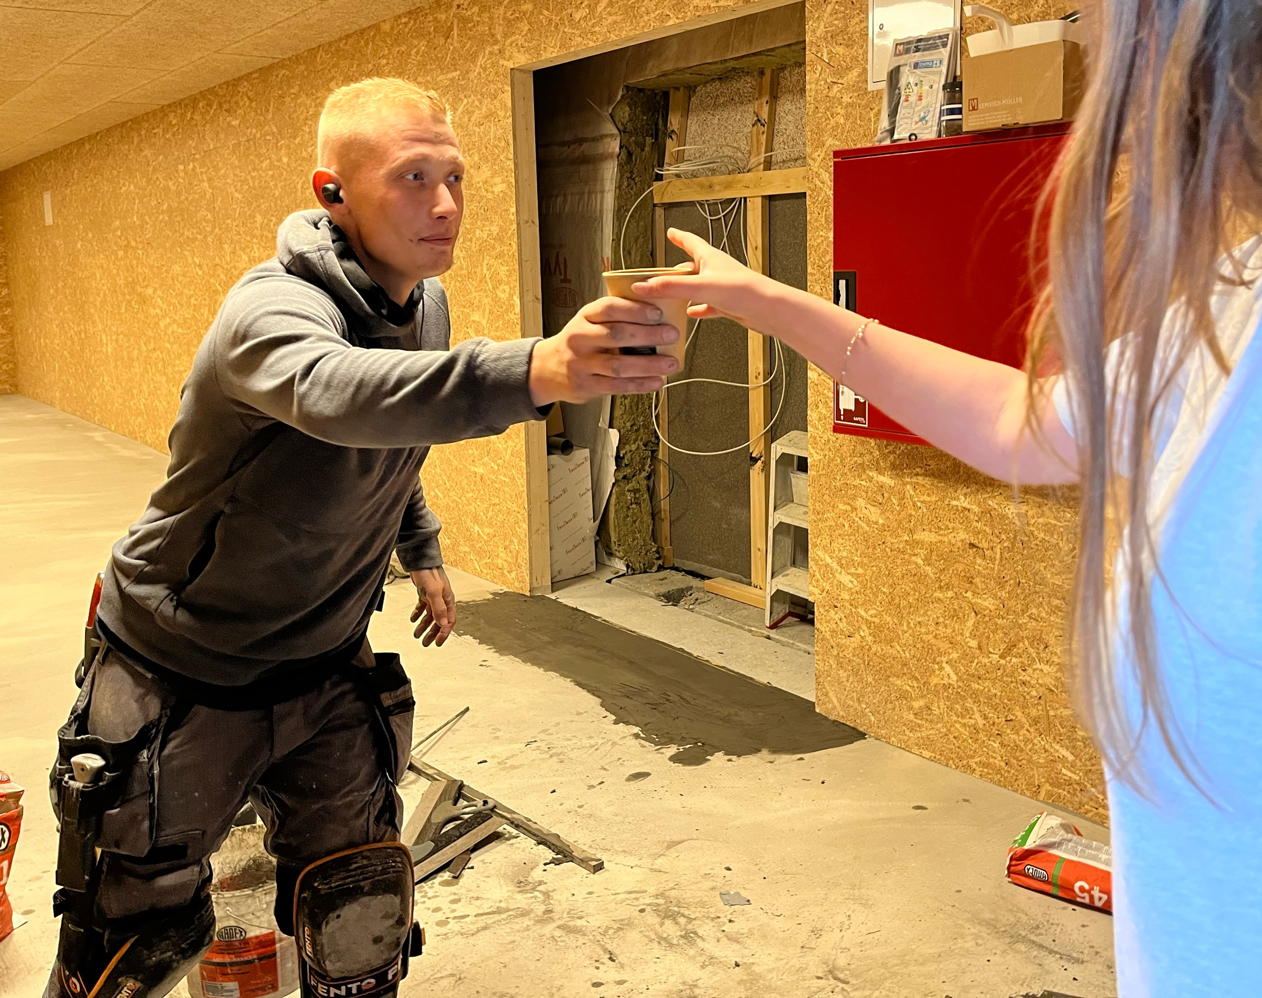
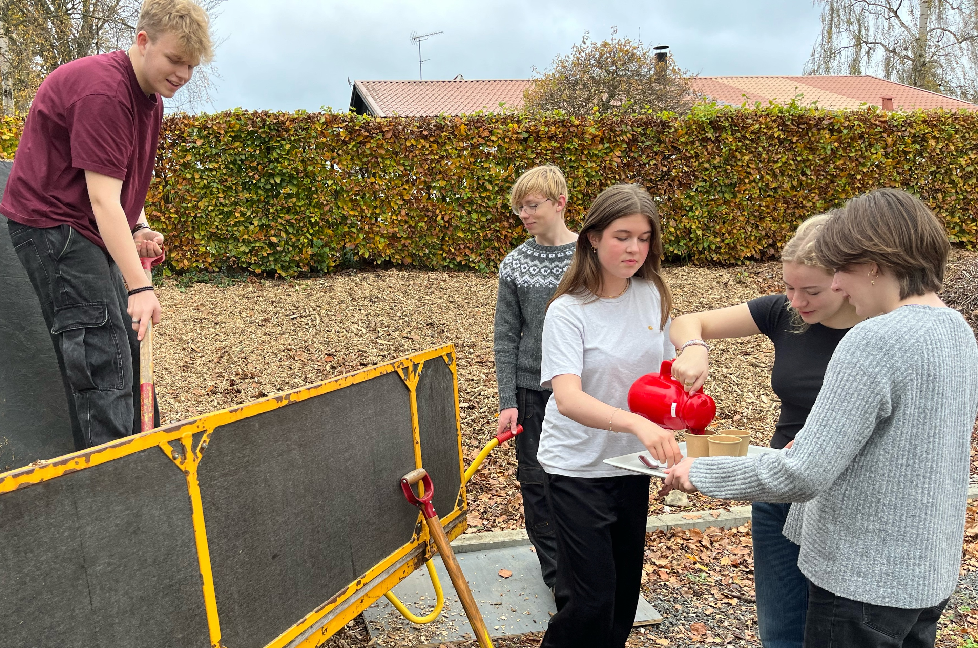
Kakao-aktioner

Slide 2
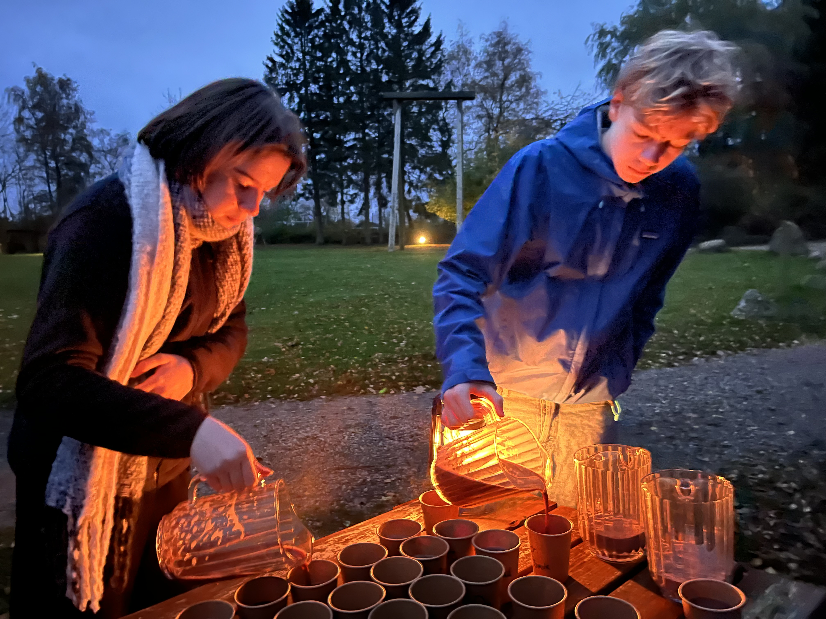
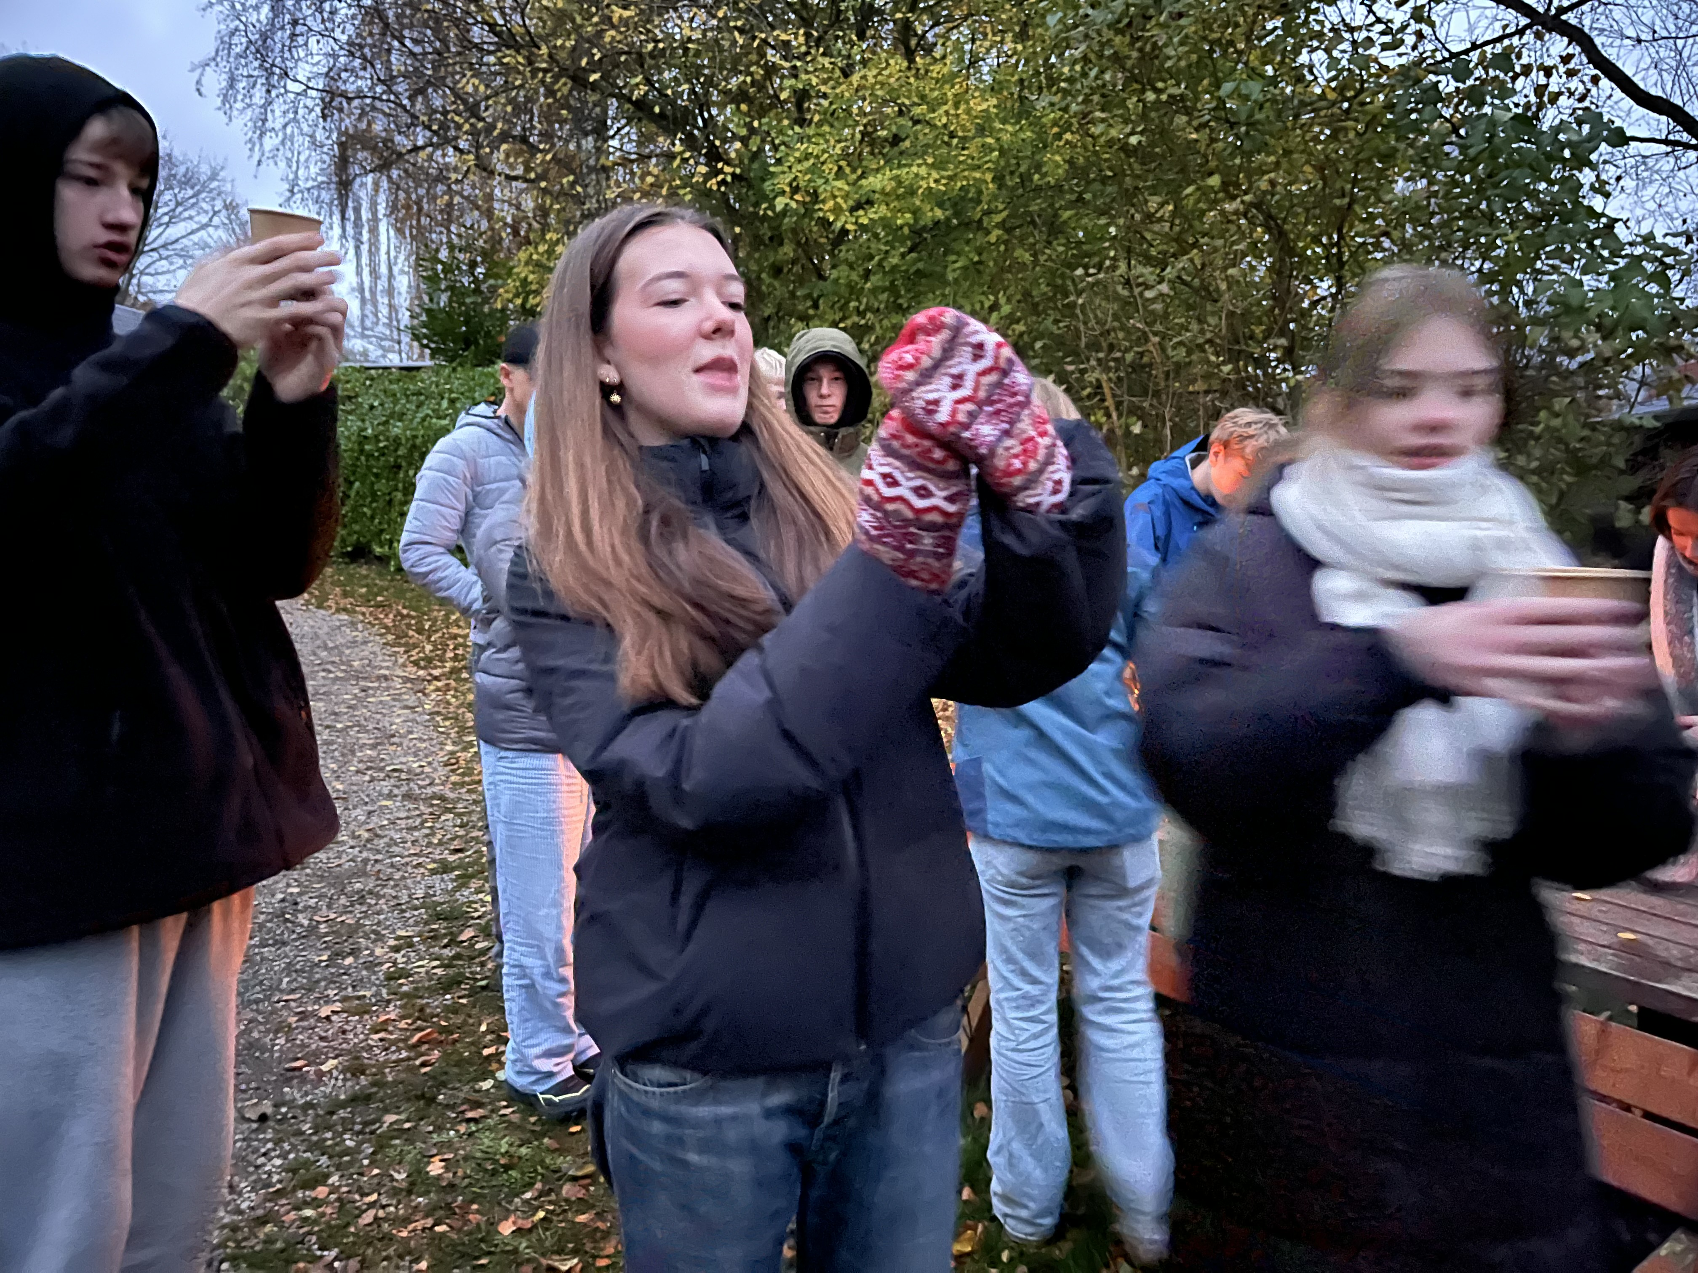
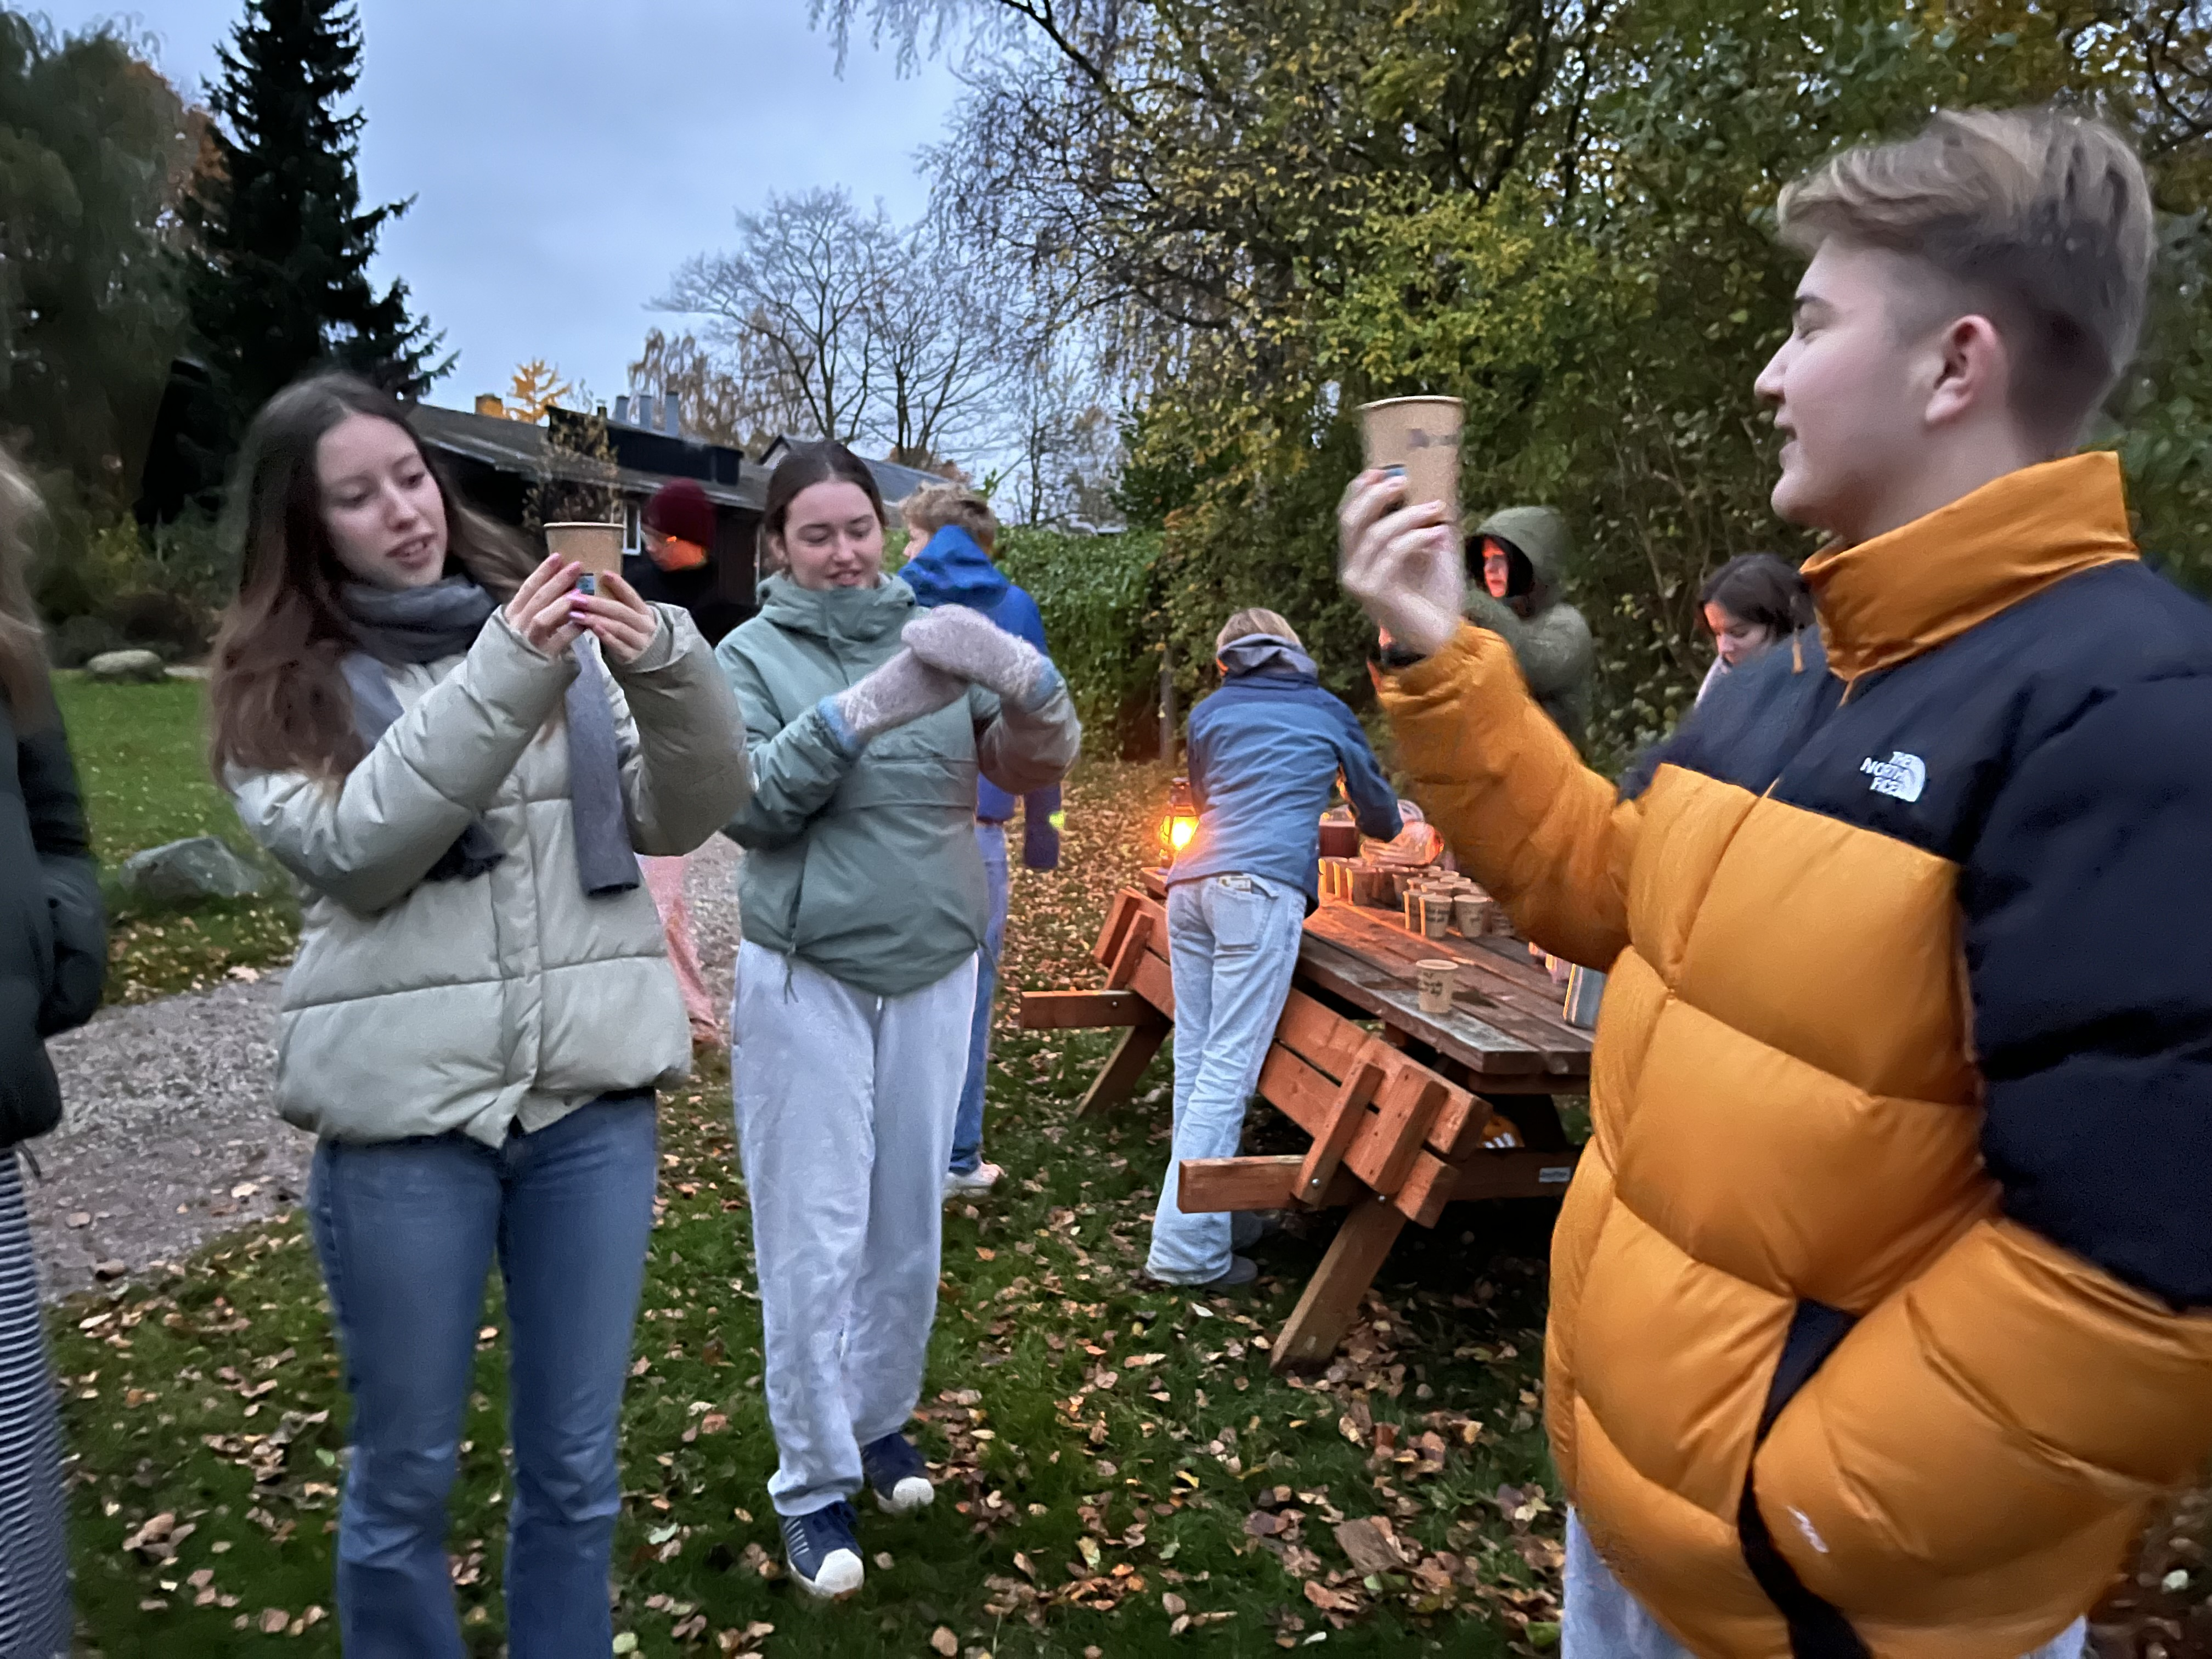
Vi gjorde det!

Slide 3
Hvordan gik det?
Hvordan gik det med kakao to go?
Hvordan gik det med affaldskop-indsamling + citat på vejen?
Hvordan gik det morgenmaden?
Sprednings-effekt?

Slide 4
Vi skal dele det… Spredningseffekt
SOME!
Egne profiler
MSE
Fucking Flink
???
Hvad er opskriften på verdens bedste morgen på MSE?
- 1 times brainstorm, sammentænkning og timing af 17 ACT NOW elever
- 3 timers forberedelse med pandekagebagning
- 25 l. kogende vand, 6 kg. kakaopulver, 2 lanterner, 120 papkrus. Det hele serveres med godt morgenhumør ved stalden til ‘morgen-kom-i gang’
- overraskende morgenmad med pandekager, juice, nutella, pølser og bacon
- 100% god stemning, morgen-jazz playliste, stearinlys og lysshow
Drys det hele ud over 120 efterskoleelever en kold og grå efterårsmorgen. Hvad giver det?
Verdens bedste morgen på MSE!

Slide 5
Hvordan kan vi skabe smittekæder/ spredningseffekter?
Fucking Flink uge på en efterskole
https://www.youtube.com/watch?v=WuQGsTBdThI

